Slide 1
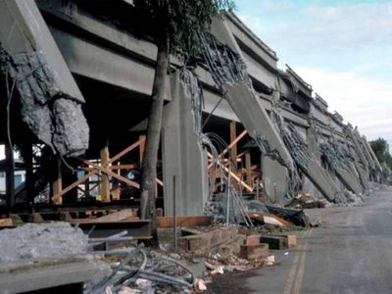
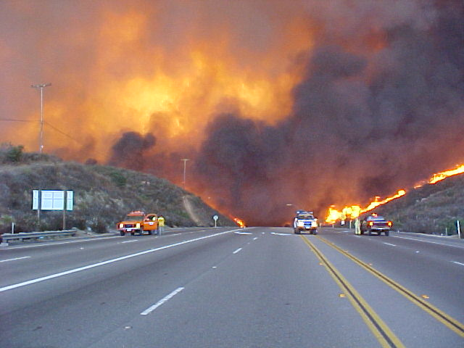
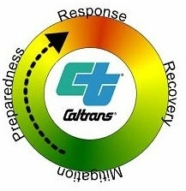
高速公路网络安全性的 评估方法和标准
演讲者：总工程师 Herby G. Lissade
应急管理办公室主任
加利福尼亚州交通运输厅 (Caltrans)

Slide 2
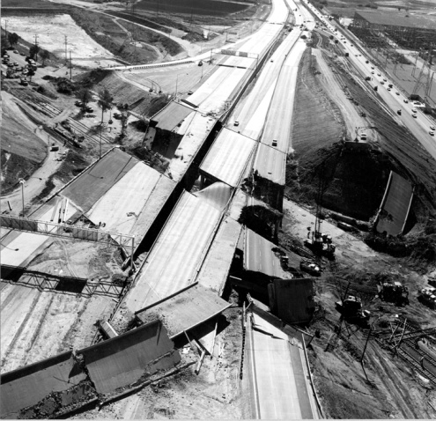
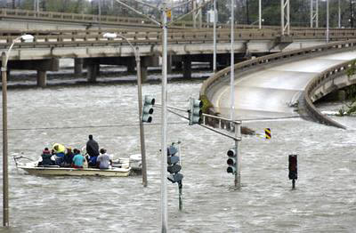
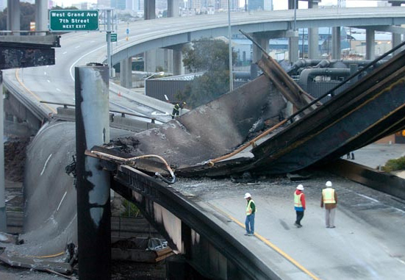
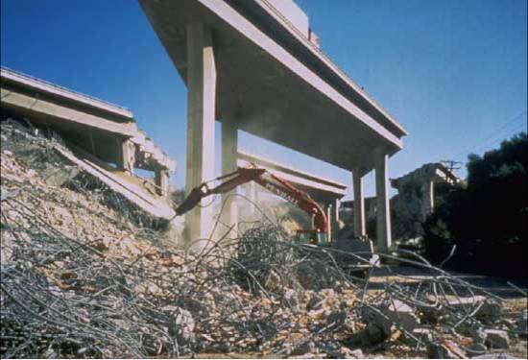
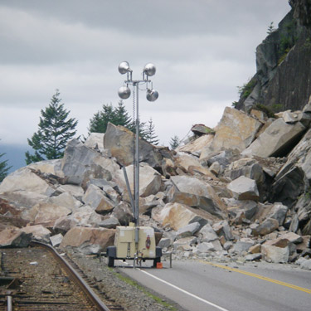
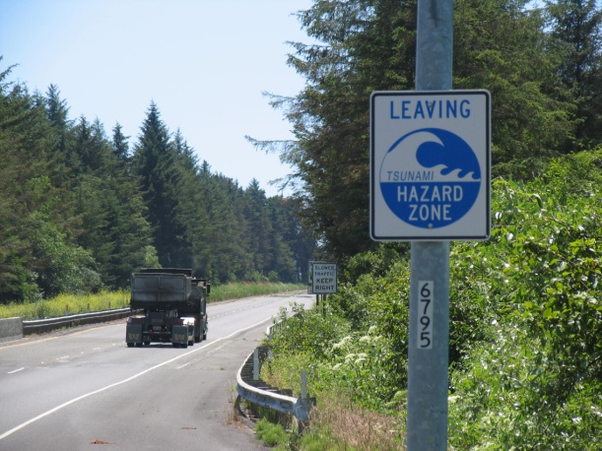
损失评估
地震、洪水或火灾各不相同

Slide 3
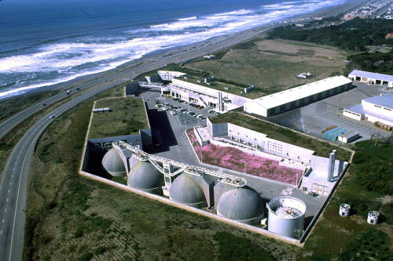
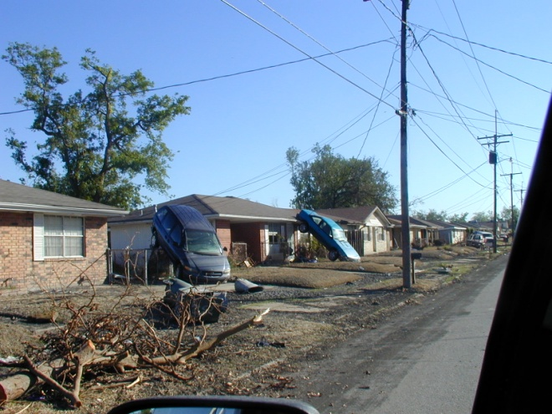
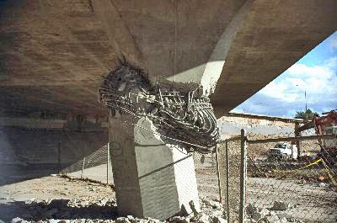
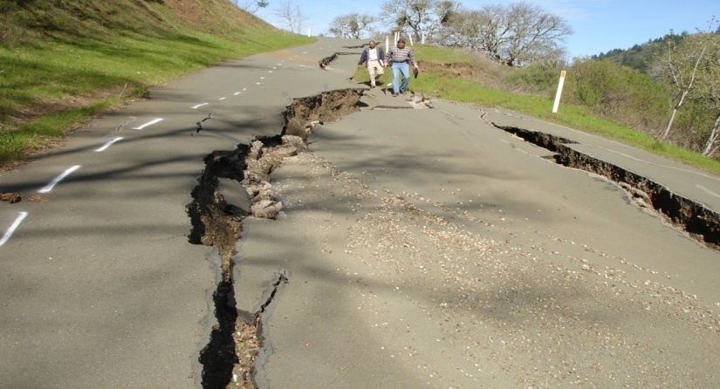
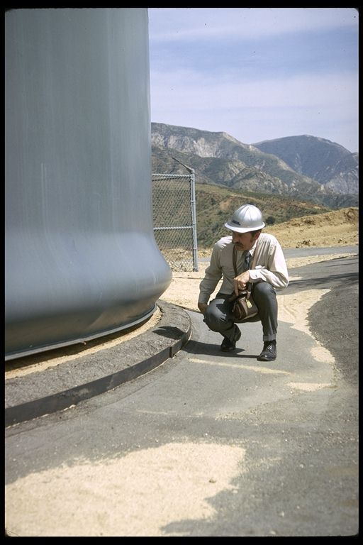
安全评估计划
由以下资质的专业人士对基础设施进行快速评估：
- 注册土木工程师、结构工程师和岩土工程师
- 注册建筑师
- 注册地质学家和工程地质学家
项目开发工具箱
一些方法和程序，用于帮助加快合同交付进程，比如建设时间和应急合同登记的激励措施/抑制措施。
http://www.dot.ca.gov/hq/oppd/projaccel/index.htm。
Notes:
.

Slide 4
地震灾害分析系统 (ShakeCast)
- 由美国地质勘探局开发
- 1900 个地震探测器遍布加州
- 针对 4.0 级以上的地震
- 基于网络的应用程序
- 自动检索地震摇曳数据
- 自动分析单座桥梁性能
- 生成检查优先级报告，并在几分钟内通过电子邮件发送至世界各地检查员和经理的智能手机中。
- 帮助加快震后评估

Slide 5
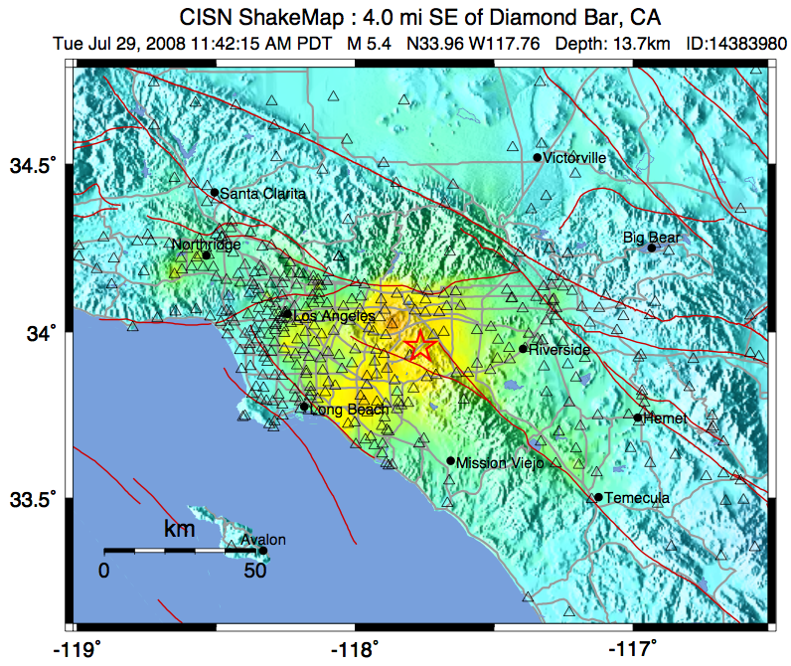
2008 年 7 月，奇诺岗发生 5.4 级地震
地震灾害分析系统 (ShakeCast)
快速发布震后评估和响应的工具。
地震灾害分析系统将此次地震中受损的唯一桥梁确定为第三大优先检查对象。

Slide 6
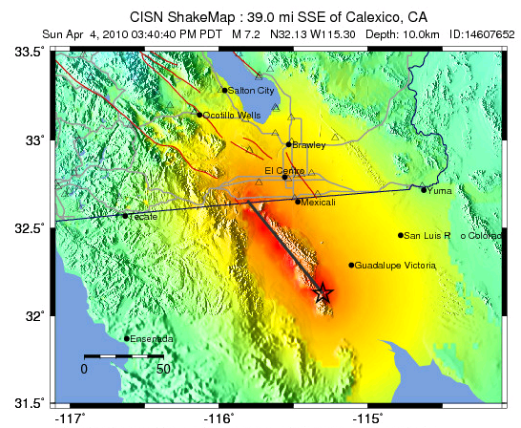
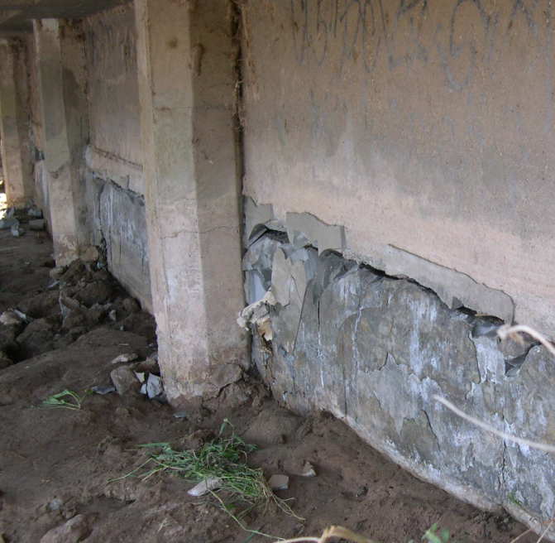
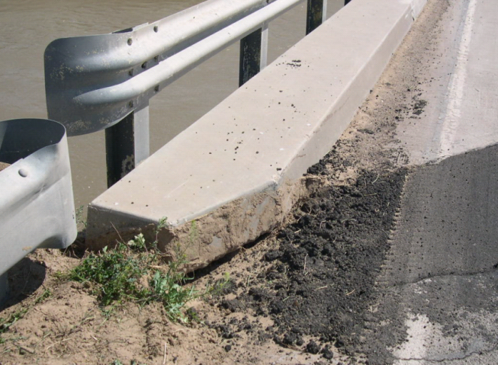
2010 年 4 月，加利西哥发生 7.2 级地震
地震灾害分析系统 (ShakeCast)
地震灾害分析系统将此次地震中受损的唯一桥梁确定为首要检查对象。

Slide 7
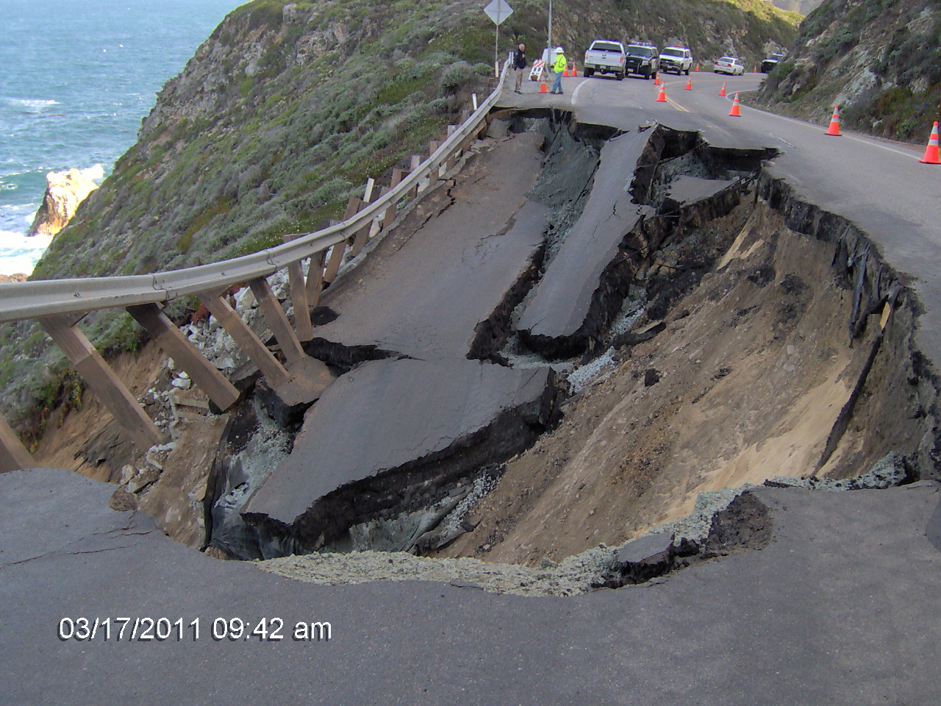
灾害响应
重大损失恢复
灾害响应分为两个阶段：
应急启动（无计划规范和估测）
恢复（有计划规范和估测）
恢复即对设施进行重建，使其达到灾前的情况
发生灾害后，通常会启动应急程序，这有助于简化手续，并缩短计划规范和估测过程

Slide 8
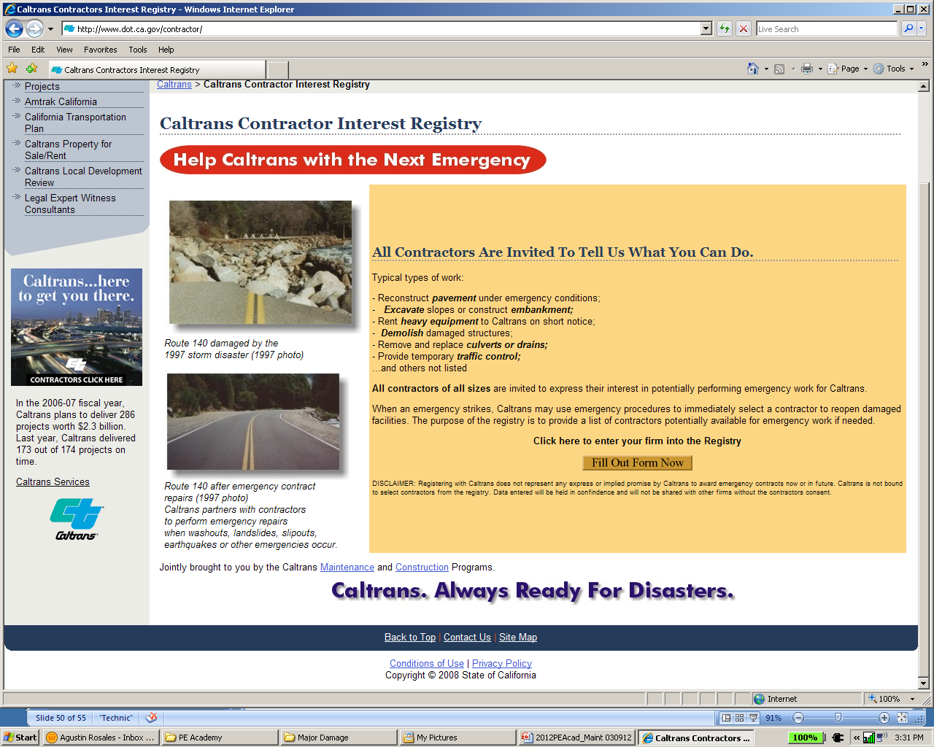
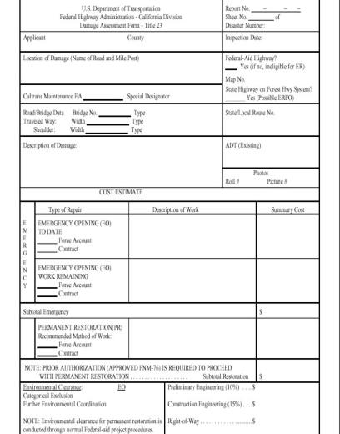
灾害响应
发布指令
免除一些环境和许可要求
遵照负责人指令，暂不考虑合同法
加州交通厅承包商利益注册
“损失评估表”适用于各种重大损失项目（州或联邦资金支持）
负责人指令

Slide 9
谢谢！
Notes:
问题？

